Slide 1

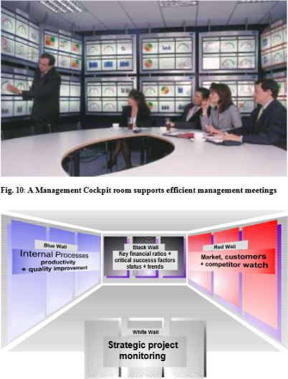
Modéliser le processus décisionnel en Dynamique des Systèmes : la machine peut-elle décider ?
Groupe dynamique des Systèmes
Animateur : Didier Cuménal
17 avril 2015, 2e réunion

Slide 2

Protégeons l’environnement, certes, mais comment l’incapacité à anticiper les conséquences en cascade des décisions prises fut une cause majeure d’échec
Tout le monde était d’accord, on avait trouvé la bonne solution : le maire et le conseil municipal au grand complet.
Car le bruit et surtout la pollution dans le centre-ville avaient atteint un niveau insupportable.
Les décisions et actions prises consistaient à réduire la vitesse autorisée à 30km/h et à installer des ralentisseurs et quelques feux tricolores.
Mais les résultats furent décevants. Les voitures roulèrent en 2e et non en 3e.Il y eut des accélérations à la sortie des ralentisseurs d’où une augmentation substantielle du bruit et du CO2.
De plus, il fallait désormais 1h 30 et non plus 1h pour faire ses courses en ville.
Mais quelles ont été les autres conséquences en cascade ?

Slide 3
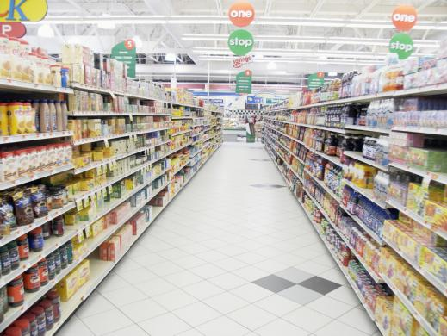
Protégeons l’environnement, certes, mais comment l’incapacité à anticiper les conséquences en cascade des décisions prises fut une cause majeure d’échec
Tout d’abord, la masse de voitures en stationnement s’accrut (allongement du temps).
Puis la rumeur avait rapidement couru qu’on gagnait plus de temps en se rendant à la grande surface voisine existante. Dès lors, la moitié des habitants de la ville prirent l’habitude d’y faire leurs achats hebdomadaires.
Les commerces florissants dans le centre-ville firent faillite. Le revenu des impôts locaux s’effondra comme le budget de la municipalité et aussi les investissements (infrastructures)
  Il y a des conséquences en cascade sur le long terme qui ont été soustraites au regard et des données essentielles oubliées dans les calculs du maire.

Slide 4

Les constats
On a privilégié un objectif déterminé unique en enlevant toute flexibilité aux autres décisions et actions possibles
On a confondu les symptômes avec les causes : d’où des remèdes anti-symptômes !
On a porté un regard figé sur la situation : seul l’instantané est pris en compte. On a éliminé le temps, on a donc chassé les conséquences à MT & LT; le conseil a été l’esclave de l’instant et les décisions ont été incrémentales.
Pourquoi croire qu’un résultat acquis n’est jamais remis en cause par les résultats ultérieurs (propriété de monotonie classique !)
On a pensé local et non global. Pourtant tout système peut amener à outrepasser ses limites locales (périmètre) .
On n’a pas recherché la structure cachée qui fait que le système exerce des forces et des relations d’influence notamment sur les comportements personnels des administrés consécutifs aux décisions.
D’où l’importance de co-construire un modèle de dynamique qui est un miroir de différentes représentations des parties prenantes.

Slide 5

La Dynamique des systèmes «D.S » est-elle adaptée à la modélisation de la situation précédente ?
Il y a :
de nombreuses interdépendances qui existent entre des variables de nature différente.
des relations non linéaires en cascade (voir le livre :« le printemps silencieux » de Rachel Carson :
DDT → (-) insectes → (-) oiseaux → (-) pollinisation → (-) fruits → (-) hommes
des retards, des temps morts qui surviennent entre une décision et les effets qui en découlent; delà des oscillations apparaissent par le jeu des ajustements.
Un livre que j’ai lu en 1965 et qui m’a fait découvrir ce qu’est un système !
des variables humaines (comportement, attitudes, connaissances, etc.) qui sont présentes. Elles qualifient des relations linéaires et non linéaires.
des rétroactions où la sortie (d’un résultat) rétroagit sur l’entrée (actions)
des évènements et des décisions qui sont à un niveau global (macro) représentés par des variables agrégées.

Slide 6

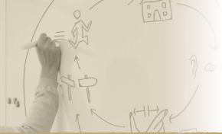
Modélisation le système et le processus décisionnel
Définissons des objectifs et non pas un seul en examinant les relations d’interdépendance des problèmes posés. Il convient de distinguer les problèmes centraux des problèmes périphériques. L’argent (ici le budget) est souvent un problème central, tout comme le bien-être des administrés !
Dressons une carte cognitive qui permet d’esquisser le cheminement associatif de la pensée, mais aussi de faire émerger et de combiner des points de vue complémentaires autour des objectifs :
c’est le diagramme causal
Le diagramme causal est un outil où l’on définit des relations de cause à effet. Il a l’intérêt de faire apparaître des boucles de rétroaction (structures) qui peuvent faire émerger des sous-systèmes. Ces chaînes de rétroaction ont deux intérêts :
    La polarité (inhibition, amplification sur le processus de changement)
    Les processus antagonistes entre le court terme et le long terme

Slide 7
Le diagramme causal des problèmes posés à notre municipalité
Budget
ville
S
Voitures
Centre-ville
S
S
S
Nombre de
commerces
en ville
Pollution/
et bruit
S
Trafic
centre ville
S
o
Infrastructure
(écoles, hôpitaux)
Temps passé en
Gde surface
vitesse
Attractivité
habitants
ville
S
o
S
Temps
courses
en ville
Ecart sur
temps
S
S
o

Slide 8
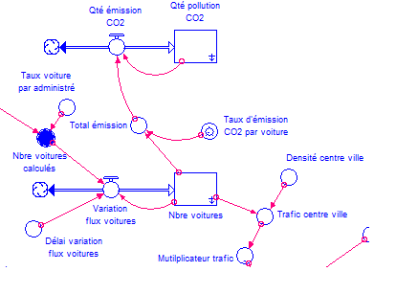
Lire et comprendre un diagramme dynamique
Ex : l’interdépendance en la pollution et le nombre de voitures
Flux
entre 2 instants
agit sur l’état
Etat (cumul)
augmente ou décroit
des flux
Variable auxiliaire
Calcul : Nb voitures * taux co2

Slide 9
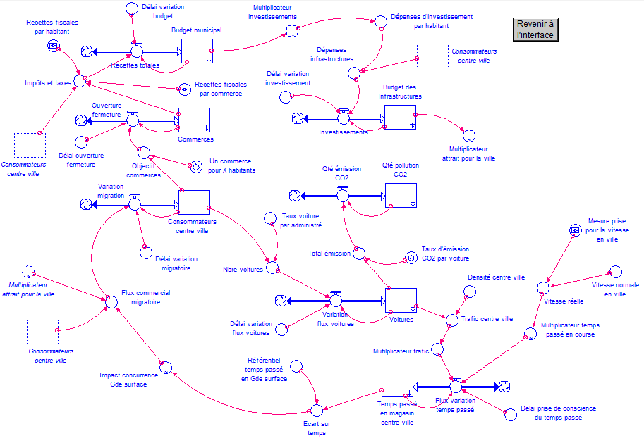
Le diagramme dynamique de notre municipalité
Finalement
un « SimCity
écologique » !
Flux
Flux Etat
ETAT
Flux

Slide 10
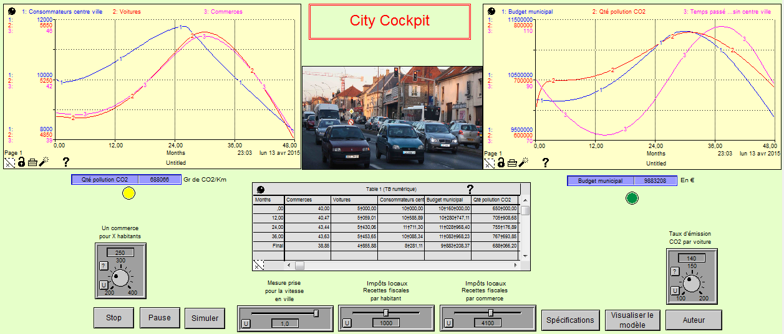
Simulation : Scénario 1 tendance actuelle (50 km/h en ville)
Une interface pour simuler et décider
En mois
En mois

Slide 11
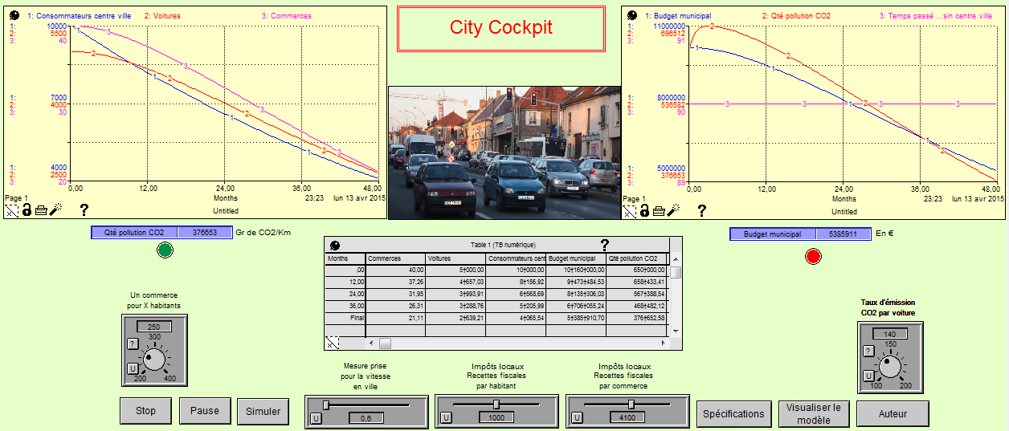
Simulation : Scénario 2 tendance vitesse réduite (30 km/h en ville)
C’est la crise !
En mois
En mois

Slide 12
Discussions : la machine peut-elle décider ?
« La différence entre les machines et nous est que les machines résolvent leurs problèmes, mais pas les nôtres » Heinz Von Foerster.
« Le plus grand dérèglement de l’esprit, c’est de croire les choses qu’on veut qu’elles soient et non parce qu’on a vu qu’elles sont. C’est la faute où nos passions nous font tomber » Bossuet.
La machine n’ a pas, aujourd’hui, la capacité à supporter l’incertain ni à se remettre en cause, critiquer ses propres décisions et à les modifier (déconstruction).
La machine se soucie-t-elle d’acquérir les connaissances nouvelles et nécessaires dans certains aspects de la décision ?
Comment une machine sait-elle prioriser, hiérarchiser des problèmes, ne va-t-elle pas résoudre des faux problèmes ?
Pour décider, certains phénomènes ont acquis du sens pour l’homme, mais comment la machine peut-elle donner du sens à des évènements ? C’est le système intentionnel dont il est question ici (l’être humain anticipe les résultats à atteindre, dans ce cas l’effet précède les causes (ex. : réunion programmée à l’ECE Paris à 14h30).
La machine sait-elle déléguer quand elle ne sait pas ? Encore faut-il que les problèmes à traiter soient suffisamment indépendants les uns des autres.

Slide 13
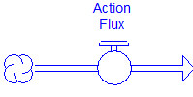




Du modèle à simple boucle au modèle de comportement intentionnel ? (ex. : un sous-système)
Le Modèle de comportement intentionnel
Le Modèle IDAR : Information Décision Action Résultat
(Michel Karsky)
Mémorisation : répétition
des séquences d’action, des
résultats intermédiaires par
lesquels le système est passé
jusqu’à ce que l’état final soit
stable (écart = 0).
Apprentissage : le système peut de l’état
final revenir à l’état initial puis repasser
par les étapes pour se retrouver dans l’état
final précédent (donner du sens au système ?)
Capitalisation
Information
Mémoire
Si plusieurs buts
Il faut un niveau
Méta pour arbitrer
Apprentissage en
double boucle

Slide 14
En conclusion
Une machine (algorithmes) sera considérée comme intelligente si elle modélise le fonctionnement d'un être humain. Pas encore !
Le modèle produit une carte pour se diriger sur un territoire, il n’est rien d’autre qu’une structure (mathématique ?) pour laquelle on s’est efforcée de modéliser les points et les relations d’intérêt.
L’intérêt d’un modèle n’est pas seulement de reproduire le réel ni de vérifier des hypothèses, mais aussi de générer des situations, des mondes possibles que l’on n’avait pas imaginées.
Quel décideur êtes-vous ?
  Vous considérez les décisions comme des évènements extrêmement importants, indépendants les uns des autres
  Vous considérez chaque décision comme l’un des éléments d’un ensemble plus vaste dans lequel les différents choix viennent s’imbriquer

